Slide 1
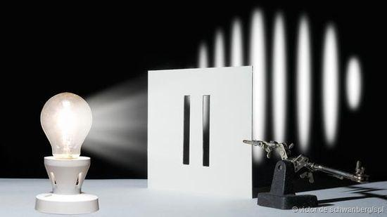

第7讲 相干光、杨氏双缝干涉
Notes:
演示实验： 激光器、集成透光片（单缝、双缝、三缝、四缝、光栅）

Slide 2
相干光
一. 光学简介
光学研究各种光现象、光的本性、光与物质相互作用的规律 。
“粒子”
牛顿（1643-1727）
光是什么？
“波”
惠更斯（1678）、托马斯·杨（1801）、
菲涅耳（1818）、麦克斯韦（1865）
“波粒二象性”
爱因斯坦（1905）
波动光学

Slide 3
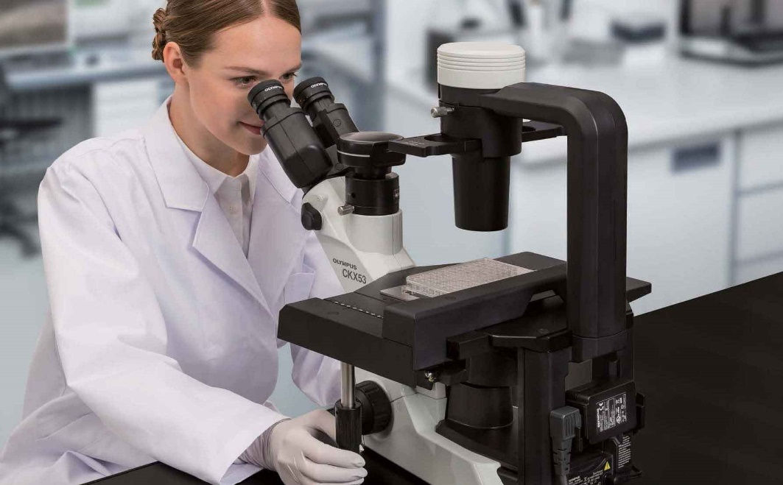
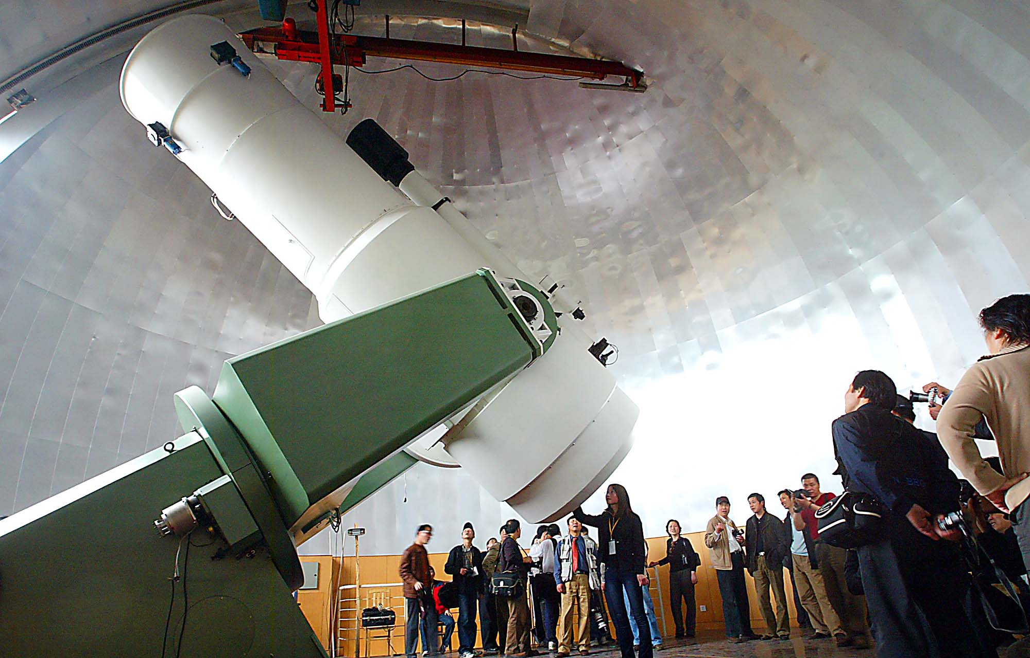
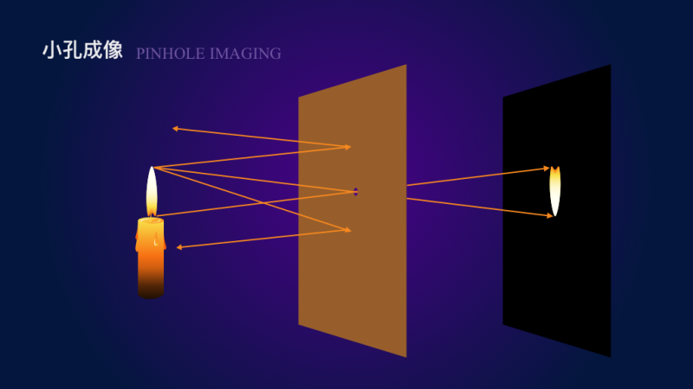
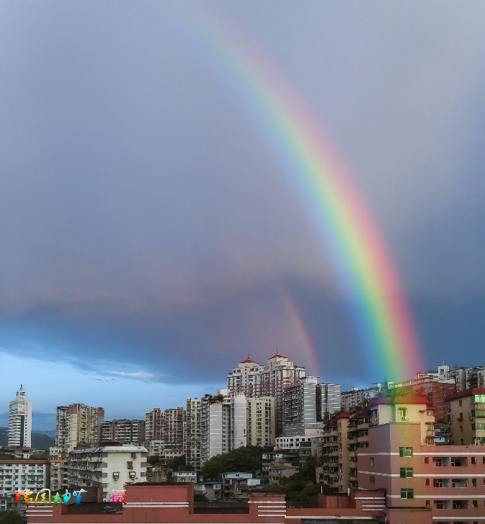
相干光
一. 光学简介
几何光学
波动光学
Notes:
可以解释：光的直线传播、 光的反射、折射，不能解释：光的双折射现象
光学的建立和发展与人们对“光的本性”的追问密切相关。

Slide 4
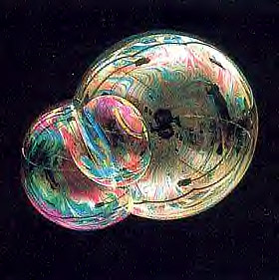
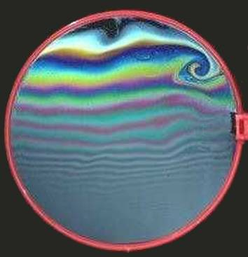
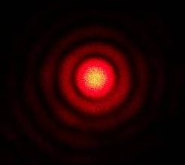
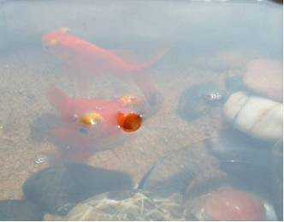
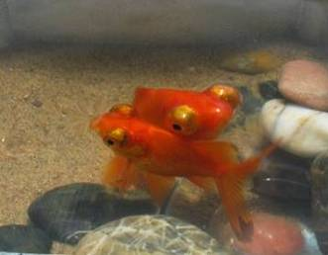
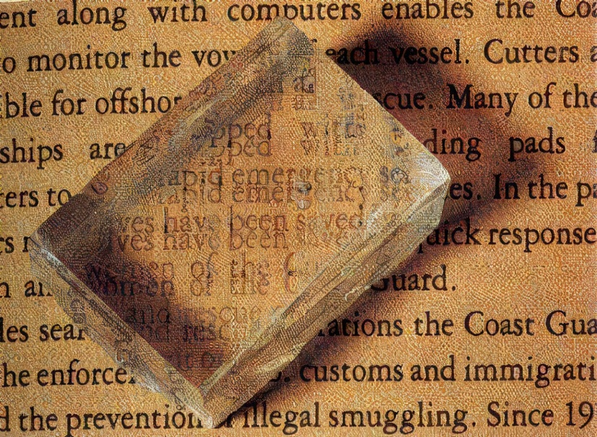
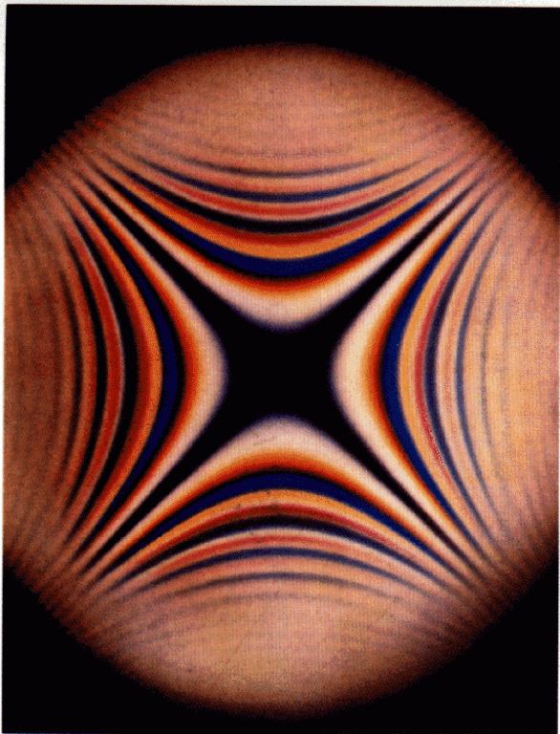
相干光
一. 光学简介
波动光学
波动光学
Notes:
可以解释：光的干涉、衍射、光的直线传播、反射、折射及双折射等现象。
托马斯·杨的双缝干涉实验（1801）为波动说提供了有力的证明。
菲涅耳采用波动说解释了偏振光的相干性，并指出光是横波；
19世纪中期，麦克斯韦由理论得到：光是电磁波，光的传播无需介质。

Slide 5
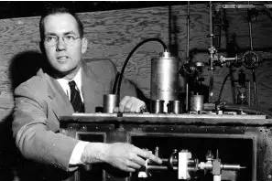
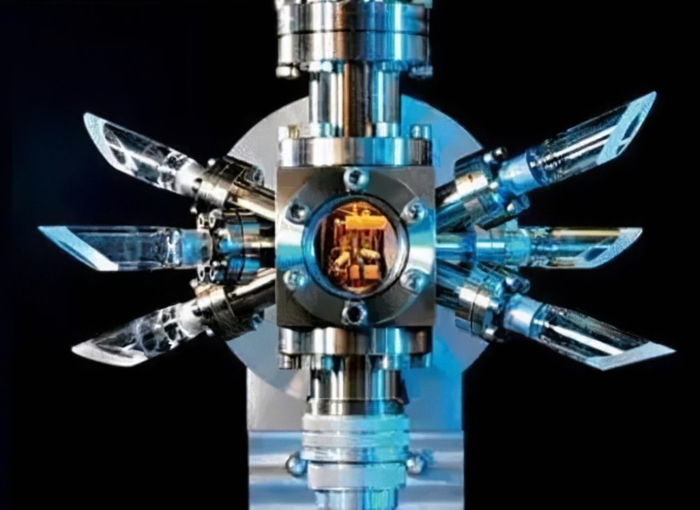
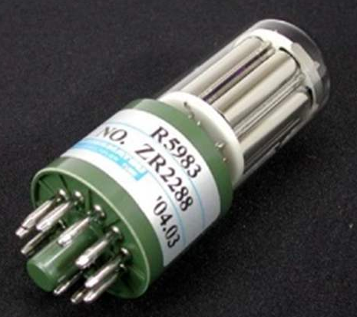
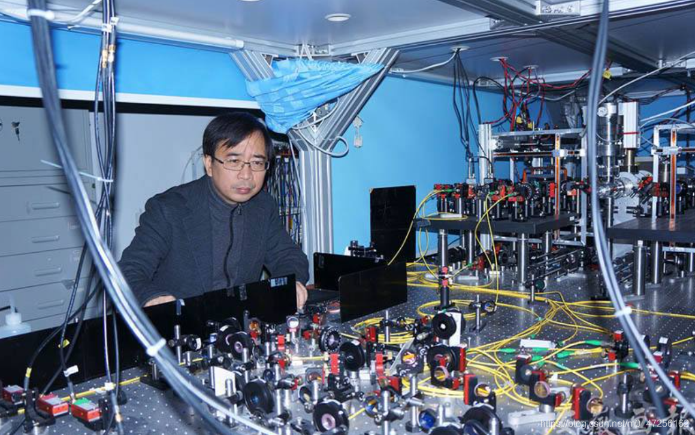
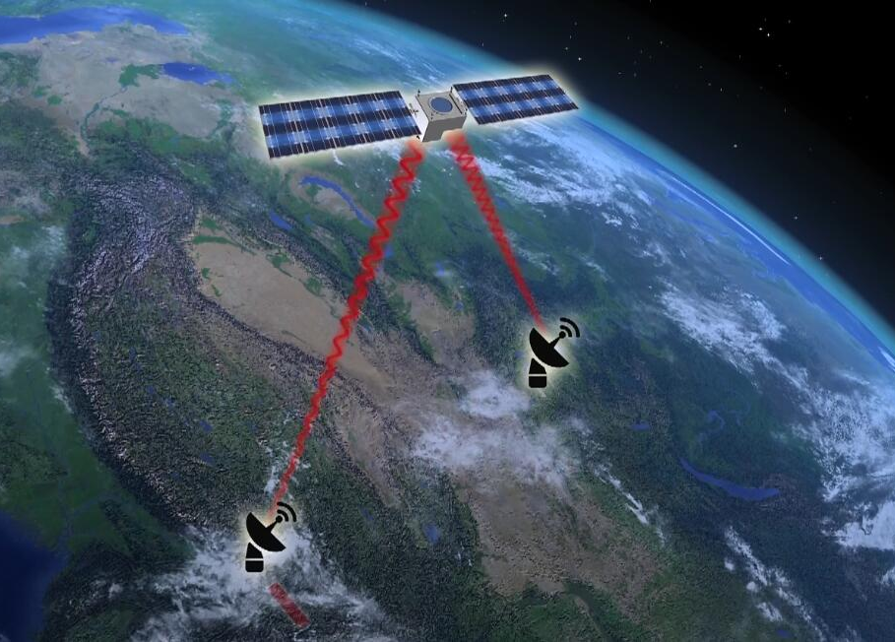
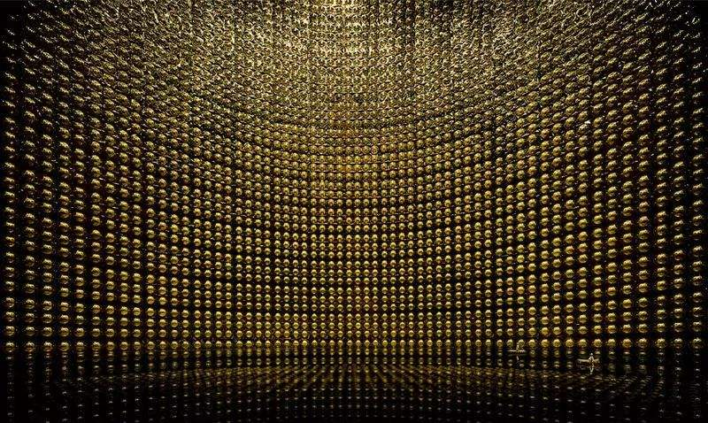
相干光
一. 光学简介
量子光学
波动光学
Notes:
美国物理学家T.H.梅曼研制出第一台红宝石激光器 1960年,T.H.梅曼发明的红宝石激光器就是固体激光器,也是世界上第一台激光器
激光冷却原子，激光冷却实验-大连理工大学大学物理教学中心 (dlut.edu.cn)
高精度光学原子钟将问世 可用于探测引力波和暗物质
光电倍增管，高精度光学原子钟将问世 可用于探测引力波和暗物质_科技_腾讯网 (qq.com)
中微子探测实验：中微子 ^{[5]} 是一种基本粒子，不带电，质量极小，与其他物质的相互作用十分微弱，在自然界广泛存在。太阳内部核反应产生大量中微子，每秒钟通过我们眼睛的中微子数以十亿计。1930年，奥地利物理学家泡利提出存在中微子的假设。1956年，柯温（C.L.Cowan）和弗雷德里克·莱因斯利用核反应堆产物的β衰变产生反中微子，观测到了中微子诱发的反应：
1996年，超级神冈探测器开始取数，用了5万吨超纯水和11200个光电倍增管。

Slide 6
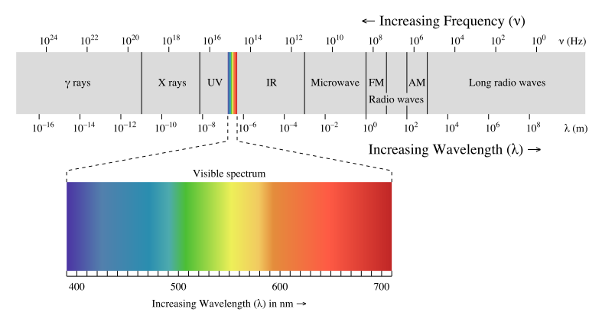
相干光
二. 波动光学简介
由放射性原子衰变时发出的电磁辐射或用高能粒子与 原子核碰撞所产生电磁辐射
用高速电子流轰击原子中内层电子而产生的电磁辐射
由炽热物体、气体放电或 其他光源激发分子或原子等微观粒子所产生的电磁辐射
由线路中电磁振荡所激发的电磁辐射
波动光学
Notes:
发光二极管是一种常用的发光器件，通过电子与空穴复合释放能量发光，它在照明领域应用广泛。 ^{[1]} 发光二极管可高效地将电能转化为光能，在现代社会具有广泛的用途，如照明、平板显示、医疗器件等。 ^{[2]}
这种电子元件早在1962年出现，早期只能发出低光度的红光，之后发展出其他单色光的版本，时至今日能发出的光已遍及可见光、红外线及紫外线，光度也提高到相当的光度。而用途也由初时作为指示灯、显示板等；随着技术的不断进步，发光二极管已被广泛地应用于显示器和照明。

Slide 7

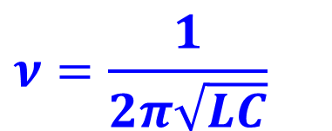
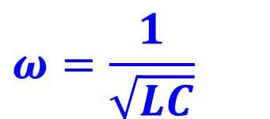
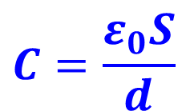
相干光
二. 波动光学简介
1. 光是一种电磁波
（ ， ）
C
电源
L
R
传输线
LC振荡器
偶极子天线
$$ω=\frac{1}{\sqrt{LC}}$$
$$ν=\frac{1}{2π\sqrt{LC}}$$
$$C=\frac{ε_{0}S}{d}$$
$$L=μ_{0}n^{2}V$$
波动光学

Slide 8
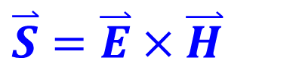
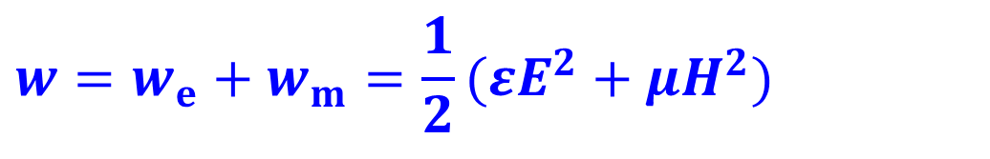
相干光
二. 波动光学简介
$$w=w_{e}+w_{m}=\frac{1}{2}(εE^{2}+μH^{2})$$
1. 光是一种电磁波
（ ， ）
$$\overset{⃑}{S}=\overset{⃑}{E}×\overset{⃑}{H}$$
波动光学

Slide 9
相干光
二. 波动光学简介
2. 光矢量
能引起人眼视觉和底片感光的是电场强度,故通常把电场强度叫做光矢量。
波动光学

Slide 10
相干光
三. 相干光
1. 光波叠加原理
对于在真空中传播的光或在介质中传播的不太强的光，当几列光波相遇时，其合成光波的光矢量等于各光波光矢量的矢量和。
波动光学

Slide 11

相干光
三. 相干光
频率相同、
振动方向平行、
相位差恒定
2. 光波的相干叠加
若两束光的光矢量满足相干条件，则它们是相干光，对应的光源叫相干光源。
相干叠加时的光强分布：
I
设 I₁ = I₂ = I₀
4I₀
2I₀
0
波动光学

Slide 12
相干光
三. 相干光
3. 普通光源是相干光源吗？
原子发光模型：
原子或分子是物质发光的基元，它们通过能级跃迁所发射的光是一个个有限长的光波列。
激发态
S₁
基态
S₂
普通光源中大量原子发出波列具有独立、偶然、间歇的特点，很难同时满足相干条件，故不是相干光源.
波动光学
Notes:
用两个普通光源（两个手电筒、两根蜡烛）发出的光照射同一区域，不出现光的干涉现象？
如何用普通光源获得光的干涉现象？

Slide 13
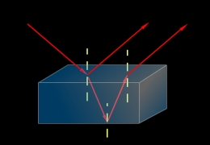
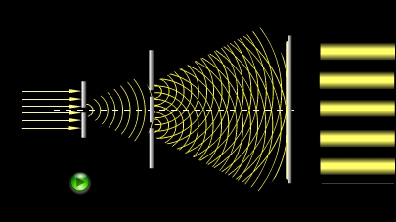
相干光
三. 相干光
4. 如何通过普通光源获得相干光？
将普通光源的同一束光分割为两束或多束，使之经过不同路径后再相遇而产生干涉现象。
基本方法：
分波面法、
分振幅法
薄膜干涉
杨氏双缝干涉
（ 托马斯·杨，
1801年 ）
波动光学
Notes:
用两个普通光源（两个手电筒、两根蜡烛）发出的光照射同一区域，不出现光的干涉现象？
如何用普通光源获得光的干涉现象？

Slide 14

杨氏双缝干涉
四. 杨氏双缝干涉
p
1. 实验装置及原理
2. 干涉条纹的分布
$$（d≪d^{′}且$$
明条纹中心
暗条纹中心
波动光学

Slide 15
杨氏双缝干涉
四. 杨氏双缝干涉
3. 杨氏双缝干涉条纹的特征
一系列平行的明暗相间的条纹；
中间级次低，两边级次高；
条纹的位置、间距随 波长λ 、双缝间距d、屏缝距d′ 而变化。
波动光学

Slide 16
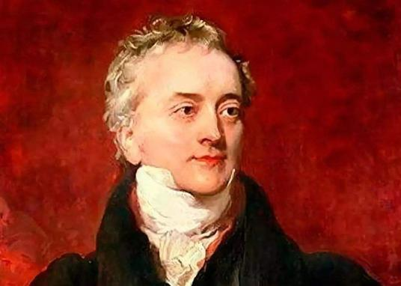
杨氏双缝干涉
托马斯·杨（Thomas Young，1773-1829 ）英国物理学家，光的波动说的 奠基人之一。他在物理学领域领袖群英、名享世界，提出了光的波动理论、 潮汐理论，著有《自然哲学与机械工艺课程》、《自然哲学讲义》等。
“尽管我仰慕牛顿的大名,但我并不因此非得认为他是百无一失的。我遗憾地看到,他也会弄错,而他的权威也许有时甚至阻碍了科学的进步。”

Slide 17

主观题
10分
请您编辑题干
例1. 在杨氏双缝实验双缝间距为 d=0.2 mm， 屏到双缝距离d′ =2 m，若测得干涉条纹中第三级明条纹到屏中心的距离为18.9mm，求：
（1）此单色光的波长；
（2）相邻明条纹的间距。
正常使用主观题需2.0以上版本雨课堂
作答

Slide 18

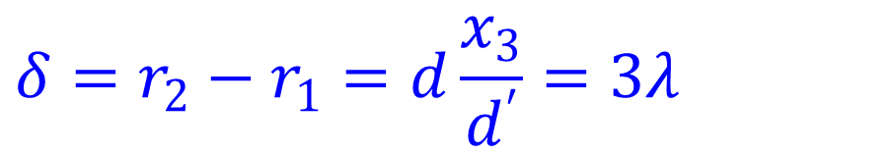
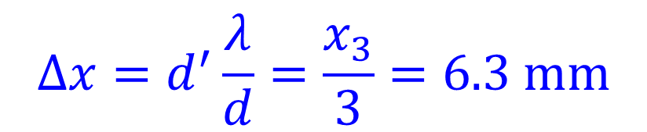
解析：
第三级明条纹到屏中心的距离满足
$$δ=r_{2}−r_{1}=d\frac{x_{3}}{d^{′}}=3λ$$
得
$$λ=630 nm$$
相邻明条纹的间距为
$$∆x=d^{′}\frac{λ}{d}=\frac{x_{3}}{3}=6.3 mm$$

Slide 19
杨氏双缝干涉
五. 双镜
P
波动光学

Slide 20
杨氏双缝干涉
六. 劳埃德镜
P
暗纹
M
当光从光疏介质垂直入射(i=0°)或者掠射至(i=90°)光密介质，
则反射光的相位较入射光的相位跃变了π，
相当于反射光与入射光之间波程差变化了半个波长(半波损失).
波动光学

Slide 21
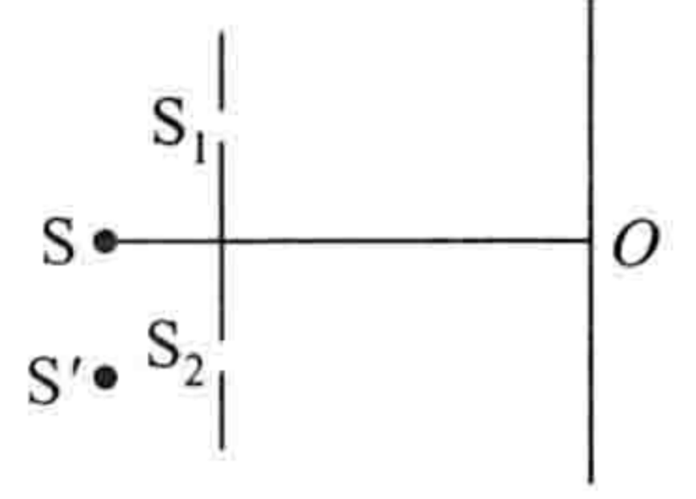
投票
最多可选1项
1. 在双缝干涉实验中，若单色缝光源S到双 缝S₁、S₂距离相等，则观察屏上中央明条纹位于图中O处。现将缝光源S 向下移动到如图所示的S′位置，则 （ ）
A
中央明纹向上移动，且条纹间距增大
B
中央明纹向上移动，且条纹间距不变
C
中央明纹向下移动，且条纹间距增大
D
中央明纹向下移动，且条纹间距不变
提交
Notes:
看第0级明纹位置的变化

Slide 22
单选题
2分
1. 在双缝干涉实验中，若单色缝光源S到双 缝S₁、S₂距离相等，则观察屏上中央明条纹位于图中O处。现将缝光源S 向下移动到如图所示的S′位置，则 （ ）
A
中央明纹向上移动，且条纹间距增大
B
中央明纹向上移动，且条纹间距不变
C
中央明纹向下移动，且条纹间距增大
D
中央明纹向下移动，且条纹间距不变
提交
Notes:
看第0级明纹位置的变化

Slide 23
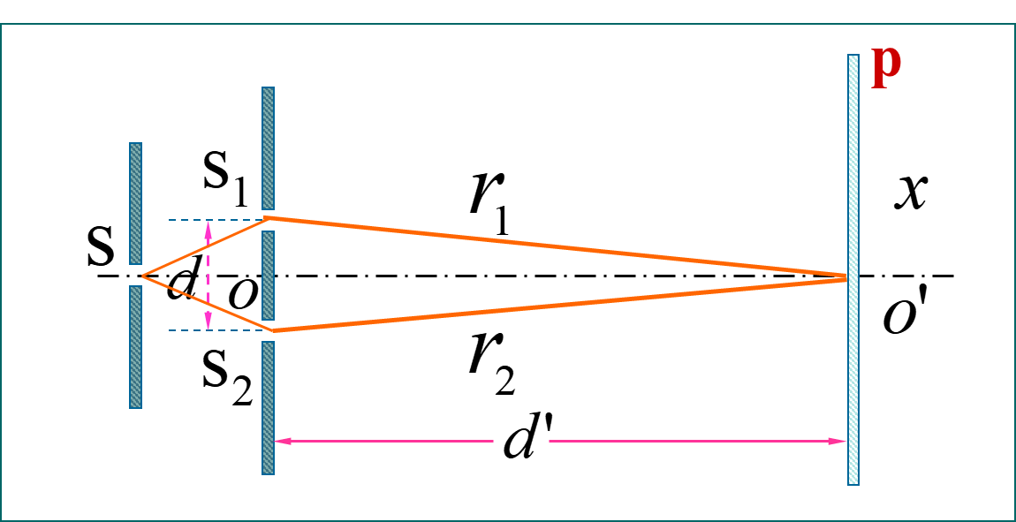
投票
最多可选1项
2. 在双缝干涉实验中，如果把整个实验装置放在折射率更大的透明介质中，保持其他条件不变，则在屏P上的干涉条纹如何变化 （ ）
A
条纹变得更窄、更密
B
条纹变得更宽、更密
C
条纹变得更窄、更疏
D
条纹变得更宽、更疏
提交
Notes:
由于水中波长小于空气中波长，所以间距减小，条纹变窄、变密！

Slide 24
单选题
2分
2. 在双缝干涉实验中，如果把整个实验装置放在折射率更大的透明介质中，保持其他条件不变，则在屏P上的干涉条纹如何变化 （ ）
A
条纹变得更窄、更密
B
条纹变得更宽、更密
C
条纹变得更窄、更疏
D
条纹变得更宽、更疏
提交
Notes:
由于水中波长小于空气中波长，所以间距减小，条纹变窄、变密！

Slide 25
主观题
10分
请您编辑题干
研讨题：对于杨氏双缝干涉实验：
（1）若把双缝前的单缝向下平移，则干涉条纹如何变化？
（2）若把整个实验装置放在水中，干涉条纹如何变化？
（3）若在一个缝前放蓝色玻璃片、另一个缝前放红色玻璃片，干涉条纹
如何变化？
（4）若用白光照射双缝，干涉条纹如何分布？
（5）若保持双缝中一个缝的宽度不变，另一个缝的宽度增大，干涉条纹
如何变化？
（6）干涉条纹是严格等宽、等间距的吗？
（7）如果逐渐增加单缝光源S的宽度，则在屏P上的条纹如何变化？
（8）为什么用普通光源只在中央明条纹附近较小的范围内看到干涉条纹？
作答
正常使用主观题需2.0以上版本雨课堂

Slide 26
杨氏双缝干涉
（1）条纹整体向下平移，形状和间距不变。
（2）条纹变得更窄、更密。
（3）两缝的出射光分别为蓝光和红光，频率不同，故不会产生干涉现象。
波动光学

Slide 27
主观题
10分
请您编辑题干
研讨题：对于杨氏双缝干涉实验：
（1）若把双缝前的单缝向上平移，则干涉条纹如何变化？
（2）若把整个实验装置放在水中，干涉条纹如何变化？
（3）若在一个缝前放蓝色玻璃片、另一个缝前放红色玻璃片，干涉条纹
如何变化？
（4）若用白光照射双缝，干涉条纹如何分布？
（5）若保持双缝中一个缝的宽度不变，另一个缝的宽度增大，干涉条纹
如何变化？
（6）干涉条纹是严格等宽、等间距的吗？
（7）如果逐渐增加单缝光源S的宽度，则在屏P上的条纹如何变化？
（8）为什么用普通光源只在中央明条纹附近较小的范围内看到干涉条纹？
作答
正常使用主观题需2.0以上版本雨课堂

Slide 28
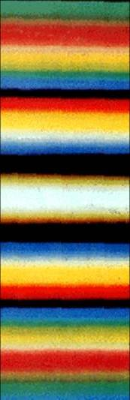
杨氏双缝干涉
（4）若用白光照射，零级亮纹为白色，其余级数的亮纹为彩色的连续光谱，且红色在外，蓝色在内。
p
波动光学

Slide 29
主观题
10分
请您编辑题干
研讨题：对于杨氏双缝干涉实验：
（1）若把双缝前的单缝向上平移，则干涉条纹如何变化？
（2）若把整个实验装置放在水中，干涉条纹如何变化？
（3）若在一个缝前放蓝色玻璃片、另一个缝前放红色玻璃片，干涉条纹
如何变化？
（4）若用白光照射双缝，干涉条纹如何分布？
（5）若保持双缝中一个缝的宽度不变，另一个缝的宽度增大，干涉条纹
如何变化？
（6）干涉条纹是严格等宽、等间距的吗？
（7）如果逐渐增加单缝光源S的宽度，则在屏P上的条纹如何变化？
（8）为什么用普通光源只在中央明条纹附近较小的范围内看到干涉条纹？
作答
正常使用主观题需2.0以上版本雨课堂

Slide 30
杨氏双缝干涉
（5）缝宽的增加使得该缝出射的光矢量振幅增大，
所以此时宽缝透过的光波光矢量振幅更大，光强更大，
此时干涉相消处光强不为零，而是微弱的亮度，
所以条纹的对比度降低！
I
设 I₁ ≠ I₂
I_{max}
I_{min}
0
波动光学
Notes:
在一定范围内，缝宽的增加使得该缝出射的光强振幅增大（大家都是同相位，叠加的的结果就是使得振幅变大），所以此时宽缝透过的光波光矢量振幅更大，光强更大，干涉减弱处不再是暗纹，而是微弱的亮度。条纹的对比度降低！
也可以这样解释：缝宽增大，透过的光能量变多，在屏上单位面积的能流（光强）就增大，与另一个缝的光强在干涉减弱时就不能完全抵消。

Slide 31
主观题
10分
请您编辑题干
研讨题：对于杨氏双缝干涉实验：
（1）若把双缝前的单缝向上平移，则干涉条纹如何变化？
（2）若把整个实验装置放在水中，干涉条纹如何变化？
（3）若在一个缝前放蓝色玻璃片、另一个缝前放红色玻璃片，干涉条纹
如何变化？
（4）若用白光照射双缝，干涉条纹如何分布？
（5）若保持双缝中一个缝的宽度不变，另一个缝的宽度增大，干涉条纹
如何变化？
（6）干涉条纹是严格等宽、等间距的吗？
（7）如果逐渐增加单缝光源S的宽度，则在屏P上的条纹如何变化？
（8）为什么用普通光源只在中央明条纹附近较小的范围内看到干涉条纹？
作答
正常使用主观题需2.0以上版本雨课堂

Slide 32
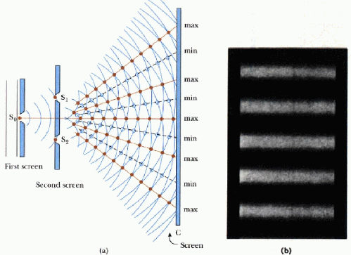
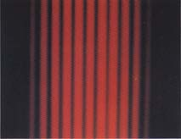
杨氏双缝干涉
（6）杨氏双缝干涉条纹不严格等宽、等间距！
原因有两个：
（1）缝光源产生柱面波，
不是平面波；
（2）只有在近轴处，
sinθ ≈ tanθ
在远轴处
sinθ ≠ tanθ
波动光学

Slide 33
主观题
10分
请您编辑题干
研讨题：对于杨氏双缝干涉实验：
（1）若把双缝前的单缝向上平移，则干涉条纹如何变化？
（2）若把整个实验装置放在水中，干涉条纹如何变化？
（3）若在一个缝前放蓝色玻璃片、另一个缝前放红色玻璃片，干涉条纹
如何变化？
（4）若用白光照射双缝，干涉条纹如何分布？
（5）若保持双缝中一个缝的宽度不变，另一个缝的宽度增大，干涉条纹
如何变化？
（6）干涉条纹是严格等宽、等间距的吗？
（7）如果逐渐增加单缝光源S的宽度，则在屏P上的条纹如何变化？
（8）为什么用普通光源只在中央明条纹附近较小的范围内看到干涉条纹？
作答

Slide 34
杨氏双缝干涉
（7）如果逐渐增加单缝光源S的宽度，
因为光源可以看成由许多彼此独立的线光源组成，它们不相干.
总的干涉条纹为各个条纹光强的非相干叠加.
所以 明暗条纹会变得逐渐模糊，最后完全消失.
I
I
0
0
波动光学

Slide 35




杨氏双缝干涉
七. 空间相干性
1. 定义：
对于具有一定尺度的光源来说，只有距离小于某一值的两点产生的光波波面才能产生相干叠加.
在杨氏双方干涉中，当单缝光源的上下边缘两个线光源到双缝的波程差的变化刚好为一个波长时，条纹完全消失.
2. 单缝光源的极限宽度：
光源到双缝的距离
$$l_{1}$$
$$k=0$$
双缝间距
$$l_{2}$$
$$k=−1$$
波动光学

Slide 36
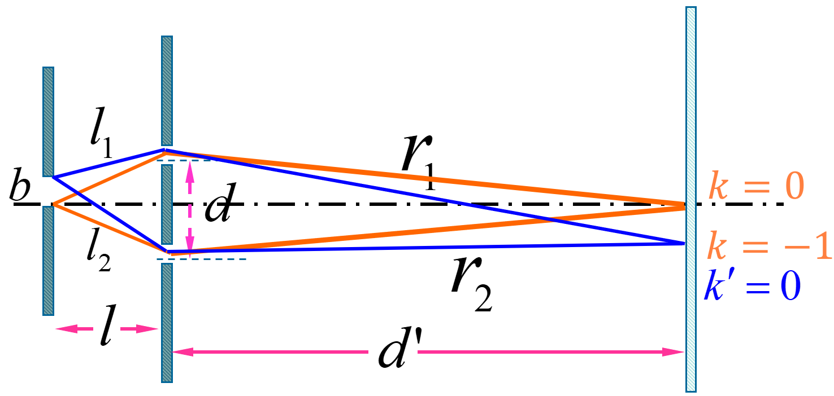
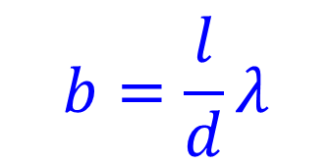
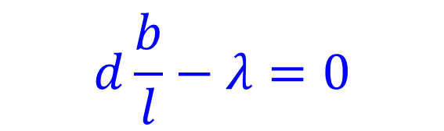
杨氏双缝干涉
当缝光源上边缘的线光源经过双缝形成干涉条纹的第0级明纹刚好落在下边缘的线光源经过双缝形成干涉条纹的第-1级明纹
此时干涉条纹完全模糊，屏幕一片亮.
下边缘
$Δ=r_{2}−r_{1}=−λ$
上边缘
$Δ={l_{2}−l_{1}+r}_{2}−r_{1}=0$
$$d\frac{b}{l}−λ=0$$
$$b=\frac{l}{d}λ$$
波动光学

Slide 37
主观题
10分
请您编辑题干
研讨题：对于杨氏双缝干涉实验：
（1）若把双缝前的单缝向上平移，则干涉条纹如何变化？
（2）若把整个实验装置放在水中，干涉条纹如何变化？
（3）若在一个缝前放蓝色玻璃片、另一个缝前放红色玻璃片，干涉条纹
如何变化？
（4）若用白光照射双缝，干涉条纹如何分布？
（5）若保持双缝中一个缝的宽度不变，另一个缝的宽度增大，干涉条纹
如何变化？
（6）干涉条纹是严格等宽、等间距的吗？
（7）如果逐渐增加单缝光源S的宽度，则在屏P上的条纹如何变化？
（8）为什么用普通光源只在中央明条纹附近较小的范围内看到干涉条纹？
作答

Slide 38
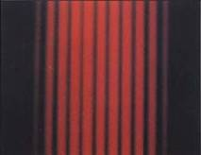
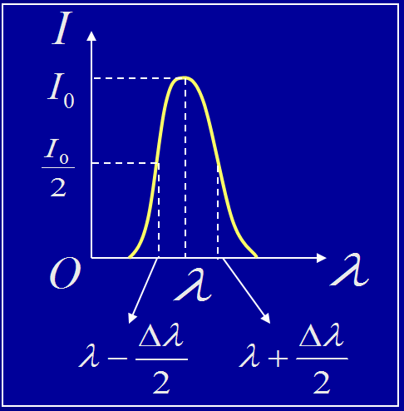
杨氏双缝干涉
（8）普通光源只在中央明条纹附近较小的范围内看到干涉条纹
光的衍射的影响
光源非单色性的影响
波动光学
Notes:
λ是谱线的中心波长，Δλ是半强度宽度

Slide 39
杨氏双缝干涉
八. 时间相干性
1. 定义：
只有当同一波列分成的两部分经不同的路径能再次相遇时，才能发生干涉， 这一属性称作光的时间相干性。
S₁
S₁
S
S
S₂
S₂
可以看到干涉现象
看不到干涉现象
波动光学

Slide 40
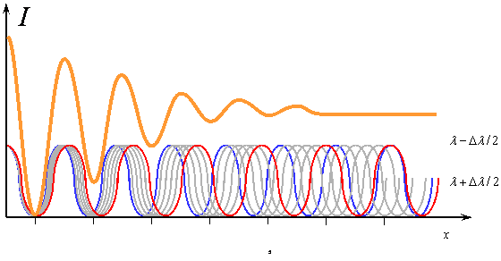
杨氏双缝干涉
八. 时间相干性
2. 相干长度：
能够发生干涉的最大光程差
3. 相干时间：
同一光源在不同时刻发出的光的干涉性，
只有在相干时间内发出的光才是相干的！
波动光学
Notes:
Δc=λ^2/Δλ定dao义为相干长度，是能够发生干涉的最大光程差，其中Δλ是光源的光谱宽度，也就是光源里面最大波长和最小波长的差。
相干时间定义为τc=Δc/c其中Δc是相干长度，c是光速。相干时间反应同一光源在不同时刻发出的光的干涉性，凡是在τc时间内发出的光都是相干的！

Slide 41
投票
最多可选1项
3. 在双缝干涉实验中，如果逐渐增加缝光源S的宽度，则在屏P上的干涉条纹如何变化（ ）
A
条纹会更亮，干涉条纹变得更清楚
B
条纹会更亮，干涉条纹变得模糊不清
C
条纹亮度不变，干涉条纹变得更清楚
D
条纹亮度不变，干涉条纹变得模糊不清
提交

Slide 42
单选题
2分
3. 在双缝干涉实验中，如果逐渐增加缝光源S的宽度，则在屏P上的干涉条纹如何变化（ ）
A
条纹会更亮，干涉条纹变得更清楚
B
条纹会更亮，干涉条纹变得模糊不清
C
条纹亮度不变，干涉条纹变得更清楚
D
条纹亮度不变，干涉条纹变得模糊不清
提交

Slide 43
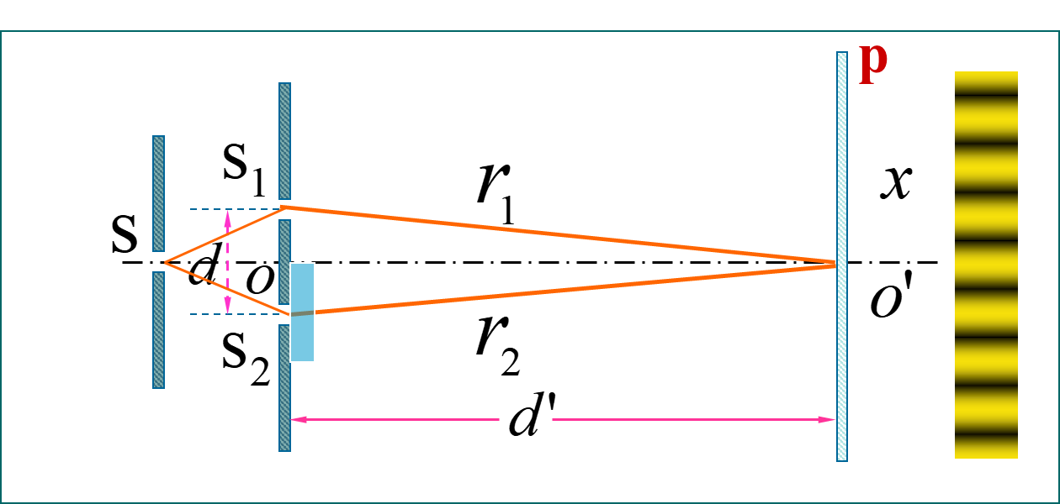
投票
最多可选1项
4. 在双缝的S₂ 缝前放置一片均匀介质薄膜（薄云母片），干涉条纹将如何变化？（ ）
A
整体下移，变窄变密
B
整体下移，变宽变疏
C
整体下移，形状不变
D
整体上移，变窄变密
提交

Slide 44
薄膜干涉
九. 光 程
1. 定义：
介质的折射率乘以光在该介质中传播的几何路程 （ nL ）
c
2. 物理意义：
a
b
真空中
·
·
L
λ ─真空中波长
v
n
介质中
介质
a
b
·
·
L
λ_{n}─ 介质中波长
光在折射率为n 的介质中通过几何路程 L 所产生的相位变化相当于光在真空中通过 nL 的路程发生的相位变化.
波动光学

Slide 45
薄膜干涉
十. 光程差
⊿
两束相干光分别在两种介质中传播r₁和r₂，在P点相遇，
P点光强为：
*
P
相位差为：
*
光程差：
真空中波长
相位差：
波动光学

Slide 46
主观题
10分
请您编辑题干
研讨题：图中两相干光源S₁和S₂在P 点相遇时的光程差为 。
*
P
*
正常使用主观题需2.0以上版本雨课堂
作答

Slide 47
单选题
5分
4. 在双缝的S₂ 缝前放置一片均匀介质薄膜（薄云母片），干涉条纹将如何变化？（ ）
A
整体下移，变窄变密
B
整体下移，变宽变疏
C
整体下移，形状不变
D
整体上移，形状不变
提交
Notes:
条纹整体向下移动一段距离，但条纹宽度、间距和能看到的条纹数目不变。

Slide 48
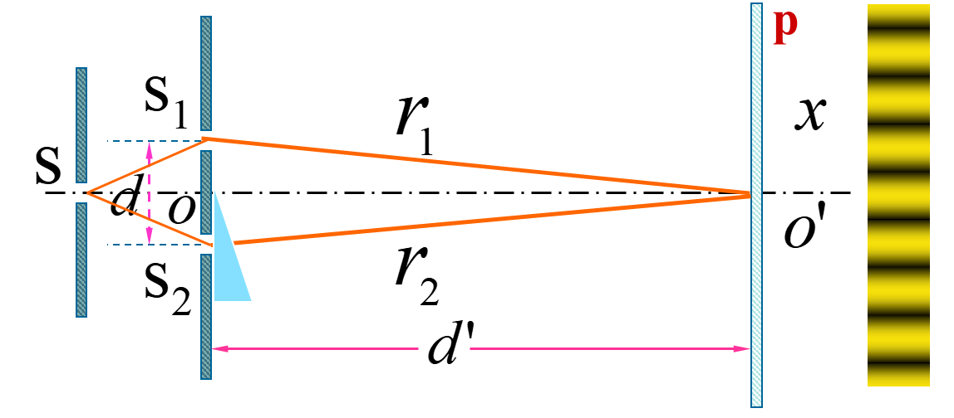
投票
最多可选1项
5. 在双缝的S₂ 缝前将一劈尖形状的介质薄膜（薄云母片）逐渐向上移动，干涉条纹将如何变化？（ ）
A
逐渐向下平移，变窄变密
B
逐渐向下平移，变宽变疏
C
逐渐向下平移，条纹不变
D
逐渐向上平移，变窄变密
提交
Notes:
条纹逐渐整体向下移动，但条纹宽度、间距和能看到的条纹数目不变。

Slide 49
单选题
2分
5. 在双缝的S₂ 缝前将一劈尖形状的介质薄膜（薄云母片）逐渐向上移动，干涉条纹将如何变化？（ ）
A
向下平移，变窄变密
B
向下平移，变宽变疏
C
向下平移，条纹不变
D
向上平移，变窄变密
提交

Slide 50
内容小结
一、掌握相干光的条件以及光强分布
二、理解普通光源的发光机理，掌握获得相干光的方法
三、掌握杨氏双缝干涉的装置、条纹特点，会分析
干涉条纹随实验条件的变化
四、了解空间相干性和时间相干性
五、掌握光程、光程差的概念，并会分析不同介质中光
的相干叠加

Slide 51
今日作业
11 — 10，11，12

Slide 52
问题导入
肥皂泡（膜）在阳光的照射下呈现彩色的图案，为什么？
波动光学

Slide 53
杨氏双缝干涉
四. 杨氏双缝干涉
1. 实验装置及原理
波动光学

